Slide 1
第 12 章 集成逻辑门电路

Slide 2
概 述
一、门电路的概念
实现基本逻辑运算和常用复合逻辑运算的电子电路
与 非 门
与 非
与
与 门
或 非 门
或 非
或
或 门
与或非门
与或非
非
非 门
异或门
异或

Slide 3

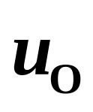

二、逻辑变量与两状态开关
二值逻辑:
所有逻辑变量只有两种取值(1 或 0)。
数字电路:
通过电子开关 S 的两种状态(开或关)
获得高、低电平，用来表示 1 或 0。
3V
3V
逻辑状态
低电平
断开
高电平 3 V
1
0
高电平
闭合
低电平 0 V
0
1
S 可由二极管、三极管或 MOS 管实现

Slide 4
三、高、低电平与正、负逻辑
高电平和低电平是两个不同的可以截然区别开来的电压范围。
5V
5V
1
0
2.4V
2.4V
0.8V
0.8V
0
1
0V
0V
正逻辑
负逻辑

Slide 5
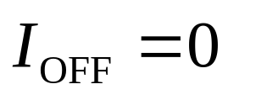
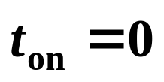
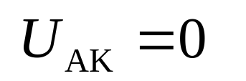
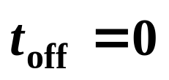
12. 1 半导体二极管 、三极管
的开关特性
12. 1. 1 理想开关的开关特性
S
A
K
一、 静态特性
二、动态特性
① 断开
① 开通时间：
② 关断时间：
② 闭合

Slide 6

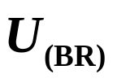

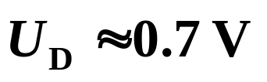
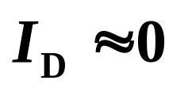
12. 1. 2 半导体二极管的开关特性
/mA
一、静态特性
正向
导通区
反向
截止区
1. 伏安特性
PN结
+
-
0
0.5
0.7
/V
A
K
反向
击穿区
① 外加正向电压(正偏)
硅二极管伏安特性
二极管导通(相当于开关闭合)
② 外加反向电压(反偏)
二极管截止(相当于开关断开)

Slide 7
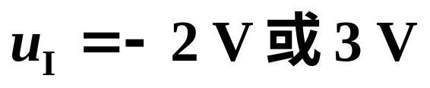

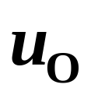
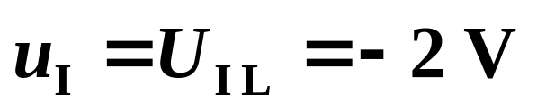
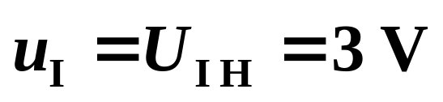
2. 二极管的开关作用：
D
0.7 V
D
[例]
电路如图所示，
+
-
+
+
试判别二极管的工作
状态及输出电压。
-
-
[解]
二极管截止
u_{O} = 0 V
二极管导通
u_{O} = 2.3 V

Slide 8
12. 1. 3 半导体三极管的开关特性
一、静态特性
(电流控制型)
输出特性
i_{C} / mA
i_{B}
i_{C}
4
3
2
1
50 µA
40µA
30 µA
20 µA
10 µA
i_{B} = 0
b
c
饱
和
区
e
放大区
NPN
截止区
u_{CE} /V
0 2 4 6 8

Slide 9
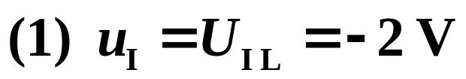

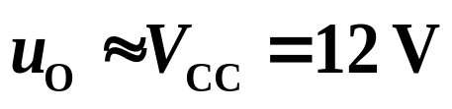

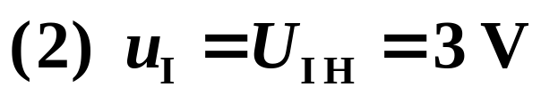
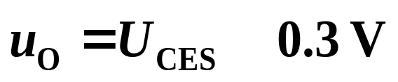
2. 半导体三极管的开关应用
+V_{CC} (12V)
发射结反偏 T 截止
R_{c}
2 kΩ
i_{C}
+
u_{o}
₋
+
₋
R_{b}
i_{B}
T
3V
2.3 kΩ
u_{I}
-2V
发射结正偏 T 饱和导通
≤

Slide 10
开关接通
正向导通：
二极管
开关断开
反向截止：
开关
作用
C
饱和区：
B
开关接通
三极管（C,E)
C
E
截止区：
开关断开
B
E

Slide 11
门电路分类：
① 分立元件门电路：
用分立的元器件和导线连接起来构成的门电路。
② 集成门电路：
把构成门电路的元器件和连线，都制作在一块半
导体芯片上，再封装起来。
常用：CMOS 和 TTL 集成门电路

Slide 12
12. 2 分立元器件门电路
12. 2. 1 二极管与门和或门
一、二极管与门
电压关系表
真值表
+V_{CC}
+10V
U_{D} = 0.7 V
u_{A}/V
u_{B}/V
D₁ D₂
u_{Y}/V
A B
Y
D₁
R₀
导通
导通
0.7
0 0
u_{A}
0
0
0
1
3V
0 0
0 1
1 0
1 1
3 V
3 V
3 V
0 V
0 V
3 V
0 V
0 V
u_{Y}
0 3
导通
截止
0.7
D₂
u_{B}
3 0
截止
导通
0.7
0V
3 3
导通
导通
3.7
Y = AB
A
&
符号:
Y
与门（AND gate)
B

Slide 13
二、二极管或门
电压关系表
真值表
D₁
3V
u_{A}
u_{A}/V
u_{B}/V
D₁ D₂
u_{Y}/V
0 V
0 V
0 V
3 V
3 V
3 V
3 V
0 V
A B
Y
u_{Y}
D₂
0 0
导通
导通
− 0.7
u_{B}
0
1
1
1
0 0
0 1
1 0
1 1
0V
0 3
截止
导通
2.3
R_{O}
3 0
导通
截止
2.3
U_{D} = 0.7 V
-V_{SS}
-10V
3 3
导通
导通
2.3
Y = A + B
A
≥1
符号:
Y
或门（OR gate)
B

Slide 14
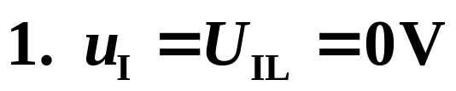
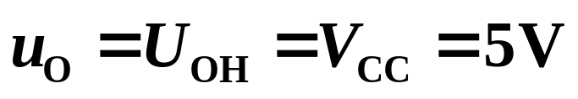
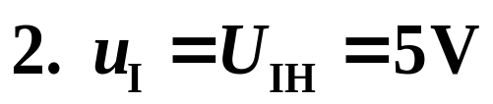
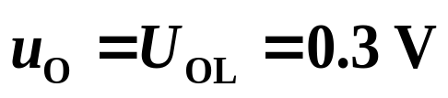
12. 2. 2 三极管非门（反相器）
+V_{CC}
+5V
一、半导体三极管非门
T 截止
i_{C}
R_{c}
1 kΩ
R_{b}
i_{B}
+
+
T
u_{O}
u_{I}
4.3 kΩ
β = 30
T饱和
导通
-
-
符号
真值表
A
Y
0
1
1
A
Y
1
0

Slide 15
分立元件门电路的缺点：
1、体积大、工作不可靠。
2、需要不同电源。
3、各种门的输入、输出电平不匹配。

Slide 16
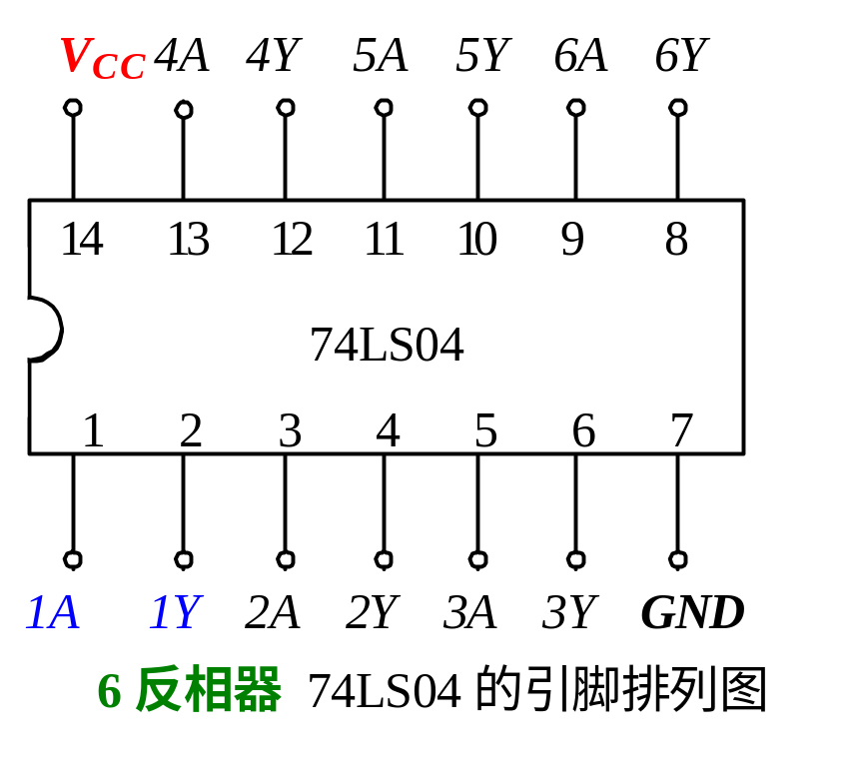
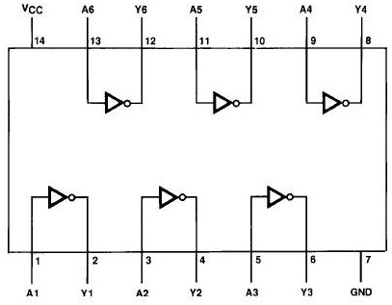
2. 4 TTL 集成门电路
（Transistor—Transistor Logic）
TTL电路的基本环节是反相器。

Slide 17
2. 4. 1 TTL 反相器
+V_{CC}(5V)
一、电路组成及工作原理
R₁
R₂
R₄
1. 电路组成
4kΩ
1.6kΩ
130Ω
T₃
A
T₂
D
T₁
Y
u_{I}
D₁
u_{o}
T₄
D₁ — 保护二极管
防止输入电压过低。
R₃
1kΩ
输入级
中间级
输出级

Slide 18
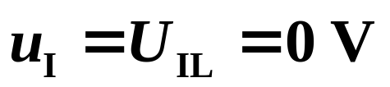
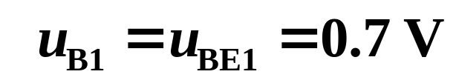
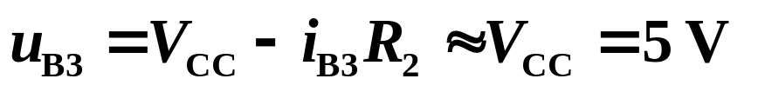
2. 工作原理
+V_{CC}(5V)
①
R₄
R₁
R₂
4kΩ
1.6kΩ
130Ω
0.7V
T₃
A
5V
T₁ 的基极电压无法使
T₂ 和 T₄ 的发射结导通
T₂
D
因为
T₁
3.6V
0V
u_{I}
Y
R_{L}
u_{o}
T₄
R₃
所以
T₂ 、 T₄截止
1kΩ
拉电流
负载的等效电阻
T₃ 、 D 导通

Slide 19
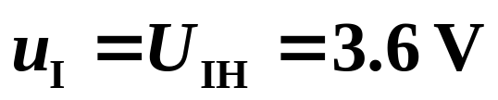

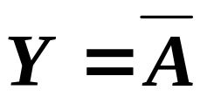
2. 工作原理
+V_{CC}(5V)
②
R₁
R₂
R₄
T₁ 倒置放大状态
1V
4kΩ
1.6kΩ
130Ω
因为 : u_{E}> u_{B} > u_{C} ，即
发射结反偏
集电结正偏
4.3V
T₃
+V_{CC}
2.1V
A
T₂
D
0.3V
R_{L}
T₁
Y
u_{I}
3.6 V
1.4V
u_{o}
T₂ 饱和，T₃ 、D 均截止
T₄
0.3
0.7V
R₃
T₄ 饱和导通
1kΩ
u_{O} = U_{CES4} ≤ 0.3V
i
灌电流
b
则
u_{I}/V
u_{O}/V
所以
i
i
= β_{i} i_{b}
=(1+ β_{i} )i_{b}
0
3.6
e
c
c′
e′
3.6
0.3

Slide 20
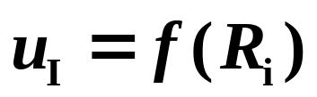
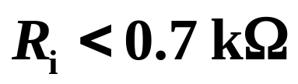

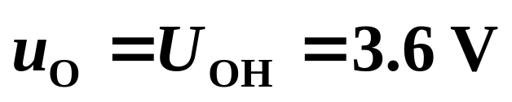
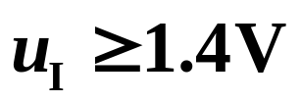
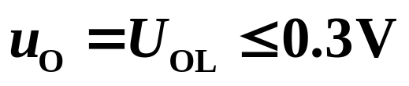
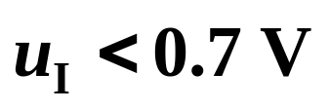
二、 输入端负载特性：
+V_{CC}
+5 V
+V_{CC}
+5V
R₁
u_{I} / V
4kΩ
i_{B1}
1.4 V
2
1
+
-
+
-
T₁
1
u_{I}
u_{o}
be₂
u_{I}
R_{i}
R_{i}
be₄
R_{i}/ Ω
0.7 V
0
R_{off}
2
R_{on}
4
6
T₂、T₄饱和导通
T₂、T₄ 截止
R_{i} = Ron — 开门电阻（2.5 kΩ）
R_{i} = R_{off} — 关门电阻（< 0.7 kΩ）
即：当 R_{i} 为 2.5 kΩ 以上电阻时，输入由低电平变为高电平
即：当 R_{i} 为 0 .7 kΩ 以下电阻时 , 输入端相当于低电平。

Slide 21
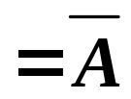

[练习] 写出图中所示各个门电路输出端的逻辑表达式。
&
A
≥1
A
= 0
= 1
100kΩ
100Ω
100kΩ
100Ω
[问题] TTL门电路输入端悬空，相当于接什么电平？

Slide 22
问题：门电路多余输入端如何处理？
1、TTL门输入端悬空的相当于接高电平。
2、为了防止干扰，可将与门多余的输入端接高电平，将或门多余的输入端接低电平。
或者与其他输入端相接。

Slide 23
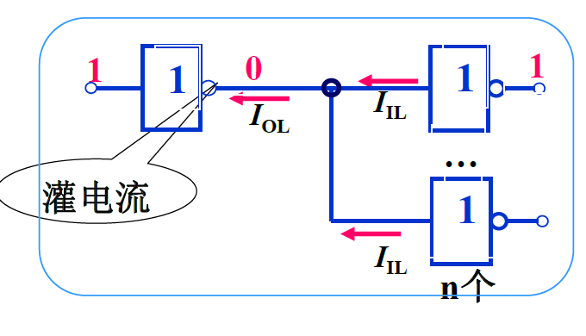
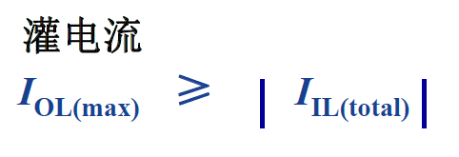
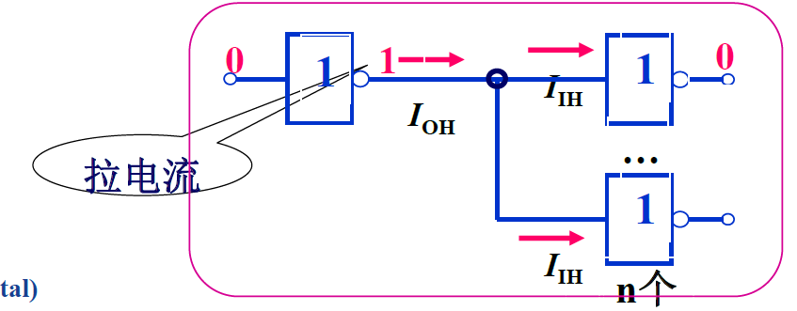
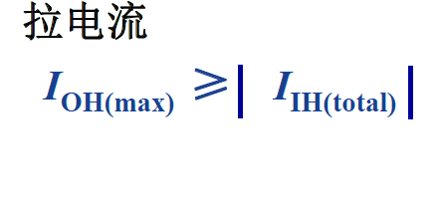
门电路的带负载能力:
（1）灌电流负载
（2）拉电流负载

Slide 24
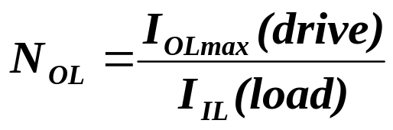
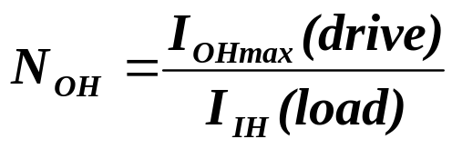

扇出系数
逻辑门所能够驱动同类门（输入端）的个数。
总的扇出系数是高、低电平状态下扇出系数中较小的一个。
I_{OLmax}: 保证输出不高于V_{OLmax}的低电平最大灌电流。
I_{OHmax}:保证输出不低于V_{OHmin}的高电平最大拉电流。

Slide 25


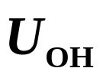

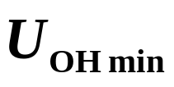
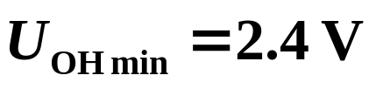




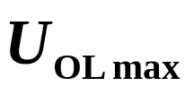
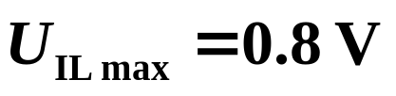


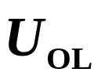

三、输入端噪声容限
1
u_{O}
u_{I}
1
G₁
G₂
输出高电平
输入高电平
输入低电平
输出低电平

Slide 26
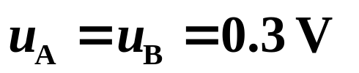

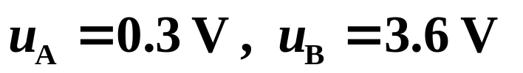
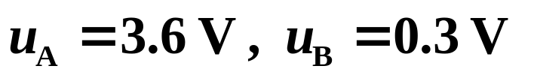
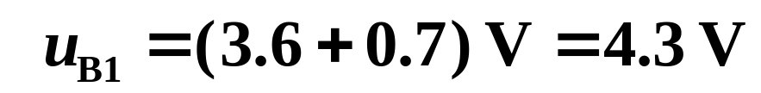




2.4.2 TTL与非门
+V_{CC}
+5V
+V_{CC}
+5V
整理结果：
2. A、B 均为 1
1. A、B 只要有一个为 0
R₄
T₁ — 多发射极三极管
R₁
R₂
R₄
R₁
R₂
1V
1V
130Ω
4kΩ
1.6kΩ
130Ω
4kΩ
1.6kΩ
A
B
Y
T₃
4.3V
T₃
4.3V
2.1V
等效电路：
1V
5V
0
0
1
A
b
A
T₂
理论：
T₂
D
0
1
1
T₁
D
Y
T₁
Y
1
1
B
0
B
0.7V
e₁
0.3V
0.7V
0.3V
0.3V
c
T₄
T₄
3.6V
3.6V
3.6V
3.6V
1
1
0
3.6V
D₁
D₂
实际：
D₁
D₂
R₃
e₂
R₃
T₂ 、 T₄截止
1kΩ
与非门
1kΩ
输入级
中间级
输出级
T₃ 、 D 导通
输入级
中间级
输出级
T₂ 、 T₄ 导通
A
&
T₃ 、 D 截止
u_{O} = U_{CES4} ≤ 0.3V
B

Slide 27

2. 4. 3 TTL 集电极开路门和三态门
一、集电极开路门—OC 门(Open Collector Gate)
1. 电路组成及符号：
+V_{CC}
+5V
R₁
R₂
+V ′_{CC}
+V ′_{CC}
外
接
A
R_{C}
R_{C}
T₂
A
&
Y
T₁
Y
B
B
T₄
D₁
D₂
R₃
OC 门必须外接负载电阻
和电源才能正常工作。

Slide 28




2. OC 门的主要特点：线与连接
+V ′_{CC}
G₁
R_{C}
线与
A
&
Y₁
B
Y
G₂
C
&
Y₂
D

Slide 29

（2）用OC门实现电平转换
图 用OC门实现电平转换的电路

Slide 30
二、 输出三态门 –TSL门(Three - State Logic)
三态门电路的输出有三种可能出现的状态：高电平、低电平、高阻。
何为高阻状态？
悬空、悬浮状态，又称为禁止状态。
A
&
Y
B
EN
EN

Slide 31

1. 电路组成及其工作原理
(1) 电路组成
① 使能端低电平有效
A
&
Y
=0时，Y=AB
B
EN
=1时，Y=Z
使能端
② 使能端高电平有效
EN=1时，Y=AB
EN=0时，Y=Z
A
&
Y
B
EN
EN

Slide 32



（2）工作原理
+V_{CC}
+5V
以使能端低电平有效为例：
R₁
R₂
R₄
T₃
Q
A
P = 0 (低电平)
P = 1（高电平）
T₂
D
T₁
Y
T₂ 、T₄截止
B
D₃
电路处于正常工作状态：
T₄
D₃ 导通
R₃
可能输出状态：
0、1 或高阻态
u_{Q} ≤ 1 V
T₃、D 截止
1
P
（Y = 0 或 1）
输出端与上、下均断开 — 高阻态，记做 Y = Z

Slide 33



2. 应用举例：
(1) 用做多路开关
G₁
A₁
1
Y
EN
G₂
A₂
1
EN
1
使能端

Slide 34



2. 应用举例：
(2) 构成数据总线
数据总线
G₁
G₂
G_{n}
…
1
EN
1
EN
1
EN
A₁
A₂
A_{n}
…
…
1
1
…
0
0
1
1
1
0
1
注意：
任何时刻，只允许一个三态门使能，
其余为高阻态。

Slide 35
小结
1、了解半导体元件（二极管、三极管）的开关特性；
2、了解高低电平及正逻辑、负逻辑的定义；
3、了解TTL门电路逻辑关系的简单分析；
输入特性（输入端接电阻、悬空等）；
噪声容限概念。
4、了解OC门，三态门特点

